Slide 1
Cours de Chimie Minérale
Inorganic Chemistry Courses
Cours N°05
Presented by par M. AISSAT
Year : 2025/2026
Notes:
Nous avons conçu ce modèle pour que chaque membre de l’équipe de projet ait un jeu de diapositives avec un thème propre. Voici comment ajouter une nouvelle diapositive à un jeu :
Indiquez l’emplacement auquel vous voulez ajouter la diapositive : sélectionnez une diapositive dans le volet Miniatures, cliquez sur le bouton Nouvelle diapositive, puis choisissez une disposition.
Le thème de la diapositive que vous avez sélectionnée est appliqué à la nouvelle diapositive.
Attention ! Veillez à ne pas modifier par erreur les thèmes des autres présentateurs. Ceci peut arriver si vous choisissez une variante de thème via l’onglet Création (applique cette apparence à toutes les diapositives de la présentation.

Slide 2
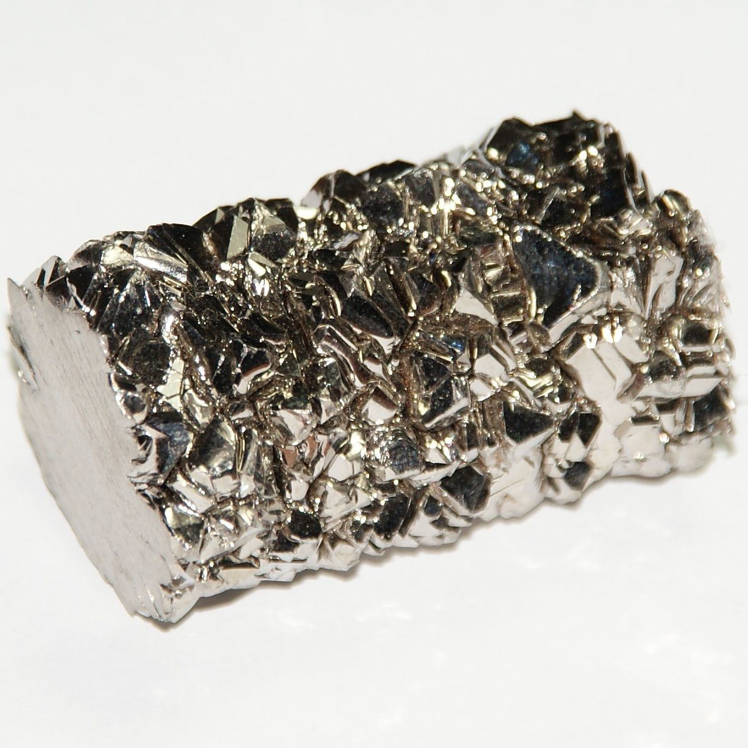
Le Titane
Le titane est un élément chimique qui porte le numéro 22 dans la classification périodique des éléments.

Slide 3
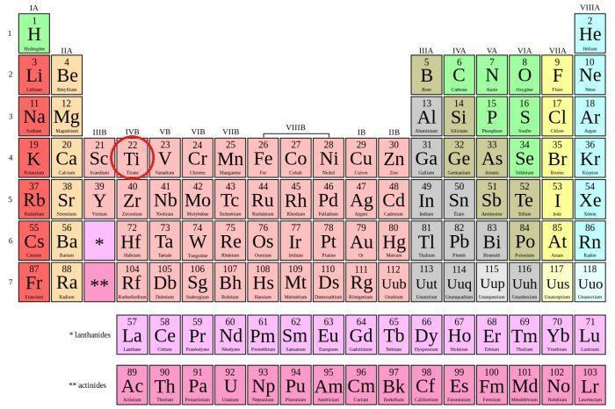
Le Titane
Informations générales
Symbole | Ti
Numéro atomique | 22
Famille | Métal de transition
Groupe | 4
Période | 4
Bloc | d
Masse volumique | 4,51 g.cm⁻³
Dureté | 6
Couleur | Blanc argenté

Slide 4
Le Titane
Masse atomique | 47,867 u
Rayon atomique | 140 pm
Configuration électronique | [Ar] 4s² 3d²
Électrons par niveau d'énergie | 2 | 8 | 10 | 2
Oxyde | Amphotère
Système cristallin | Hexagonal compact
Propriétés physiques
État ordinaire | Solide
Point de fusion | 1 668°C
Point d'ébullition | 3 287°C

Slide 5
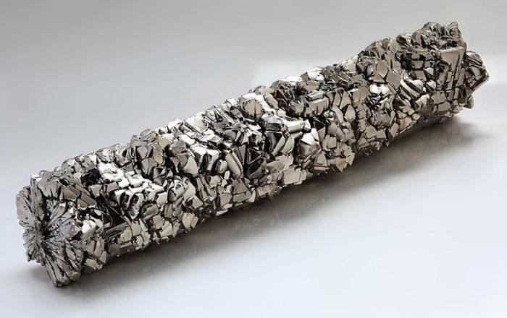
Le Titane
Le titane peut également être retrouvé dans le charbon de bois, les plantes mais aussi dans l'organisme humain.
Il existe de nombreux minéraux, roches mais également des sols contenant du titane.
Les minerais contenant le plus de titane sont :
L'anatase, la brookite et la rutile, de formule TiO₂
L'ilménite, de formule FeTiO₃
Le leucoxène et la perovskite, de formule CaTiO₃
La titanite, de formule CaTiO(SiO₄)
Et la titomagnétite, de formule Fe(Ti)Fe₂O₄

Slide 6
Le Titane
Le titane est un métal blanchâtre qui se caractérise par une résistance physique et chimique particulière.
Sa résistance mécanique est supérieure à celle de l'acier, sa température de fusion (1668°C) est supérieure à celle du fer, il résiste à la plupart des formes de corrosion et en particulier à l'eau de mer et aux acides, y compris l'eau régale.
Il s'oxyde en présence du dioxygène de l'air mais le dioxyde de titane qui se forme reste localisé au niveau de sa surface et constitue une couche protectrice.

Slide 7
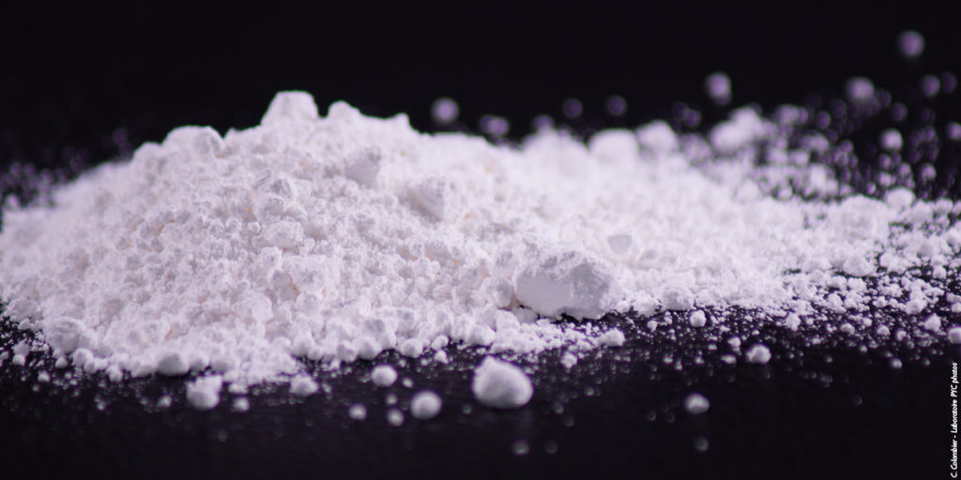
Le Titane
Composés à base de titane
Le dioxyde titane, de formule TiO₂, est le composé du titane le plus courant. Il se forme naturellement en surface du titane métallique lorsque celui-ci est en contact avec le dioxygène de l'air.
Le tétrachlorure de titane, de formule TiCl₄, est un composé moléculaire, liquide à température ambiante, incolore, et soluble dans des solvants apolaires.

Slide 8
Le Titane
Isotopes
L'élément 22 possède, à l'état naturel, 5 isotopes dont le nombre de masse est compris entre 46 et 50.
Mais parmi ces isotopes, le titane 48 est l'isotope majoritaire représentant environ 73,8% de la présence totale du titane.

Slide 9
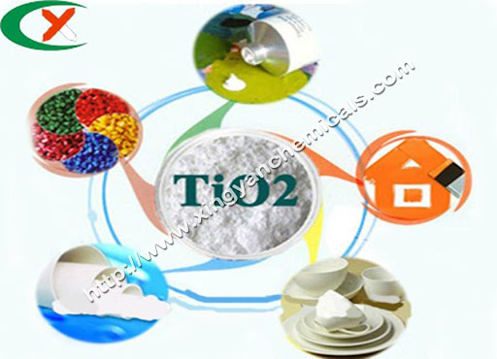
Le Titane
Utilisations
Généralités
Le titane, sous sa forme de dioxyde, est retrouvé dans les pigments, alimentaire ou non, mais aussi dans les opacifiants dans les peintures, les crèmes solaires, les dentifrices, les céramiques, médicaments.
Les premières industries à exploiter le titane sont, historiquement, l'aéronautique et l'aérospatiale notamment sous la forme de pièces forgées ou de boulons ou, dans le cas du lanceur Ariane 5, utilisé dans les pièces en contact avec le mélange dihydrogène-dioxygène.

Slide 10
Le Titane
Le titane dans la chimie
Le titane est utilisé dans le domaine de la chimie pour fabriqué des réacteurs dans les raffineries. En effet, le titane est un élément qui résiste au dioxyde de carbone mais également au sulfure d'hydrogène. De plus, dû à sa résistance au chlore, le titane est également utilisé dans le processus de blanchiment de la pâte à papier.
Le titane dans le domaine militaire
Le titane est utilisé dans les blindage mais également dans les coques de sous-marins russe de classe Alfa, ceux-ci sont d'ailleurs entièrement réalisé en titane.
.

Slide 11
Le Titane
Le titane dans le domaine médical
Puisque l'os adhère, et ce de façon spontanée, le titane est utilisé dans la fabrication de prothèse. Il est aussi utilisé pour la fabrication d'outils chirurgicaux.
Toxicité
Le titane, en soi, n'est pas considéré comme toxique mais, suite à une surexposition à la poudre titanique, l'organisme peut être affecté.
Écotoxicité
On dit d’un objet qu’il est écotoxique lorsqu’il est toxique pour l’environnement, c’est-à-dire polluant
Le titane n'est pas considéré comme écotoxique puisqu'aucun effet sur l'environnement n'a été rapporté.

Slide 12
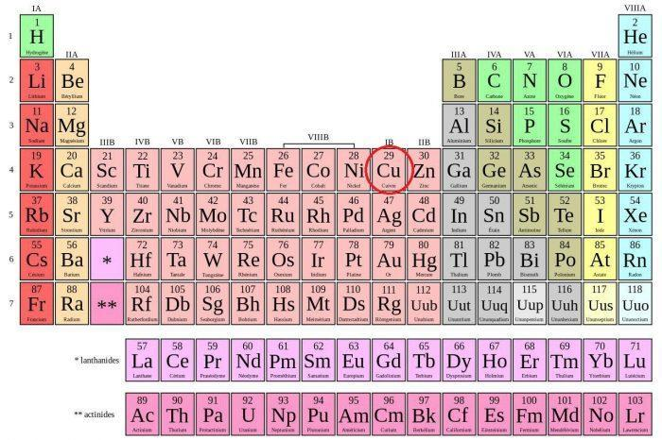
Le Cuivre
Le cuivre est un élément chimique qui porte le numéro 29 dans la classification périodique des éléments.

Slide 13
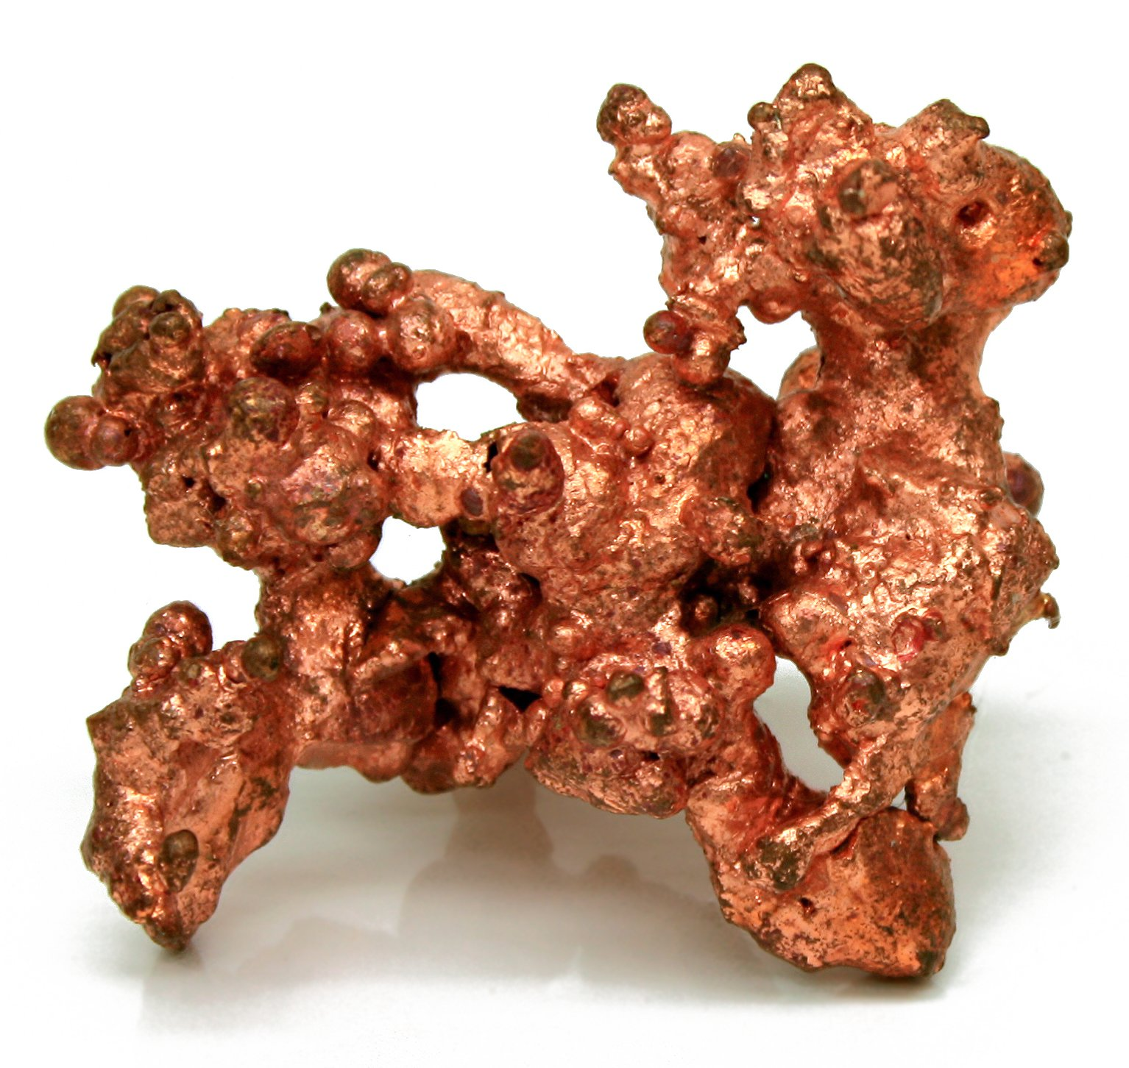
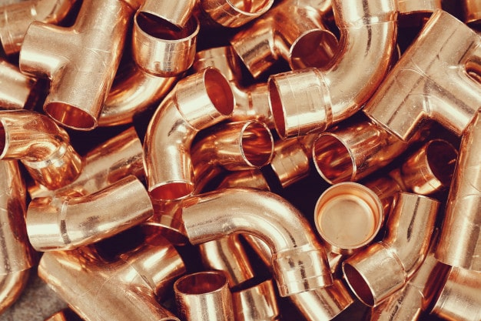
Le Cuivre
Informations générales
Symbole | Cu
Numéro atomique | 29
Famille | Métal de transition
Groupe | 11
Période | 4
Bloc | d
Masse volumique | 8,96 g.cm⁻³
Dureté | 3
Couleur | Rouge

Slide 14
Le Cuivre
Propriétés atomiques
Masse atomique | 63 u
Rayon atomique | 135 pm
Configuration électronique | [Ar] 4s¹ 3d¹⁰
Électrons par niveau d'énergie | 2 | 8 | 18 | 1
Oxyde | Faiblement basique
Propriétés physiques
État ordinaire | Solide
Point de fusion | 1084,62 °C
Point d'ébullition | 2562 °C

Slide 15
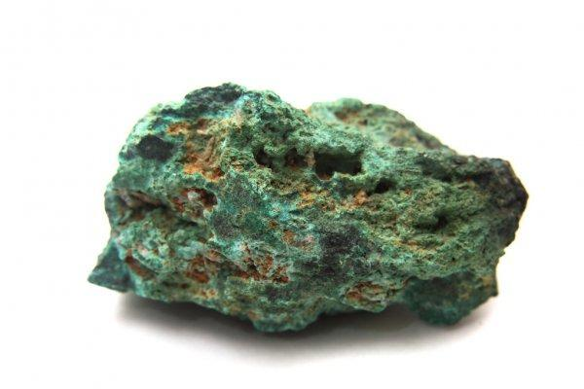
Le Cuivre
Cuivre natif
Le cuivre est un métal assez abondant en certains points de la Terre. Son clarke s'élève à 60 g par tonne.
Le clarke d’un élément chimique définit sa présence moyenne dans la croûte terrestre . Il s’exprime sous la forme d’une fraction massique en pourcentage, ppm (partie par million), ou ppb (partie par milliard)
Il peut se trouver à l'état natif sous forme parfois de cristaux et plus régulièrement de fils, de feuilles et encore en recouvrement sur des minéraux.
Il apparaît dans des espèces minérales telles que les basaltes, les grès et les schistes.

Slide 16
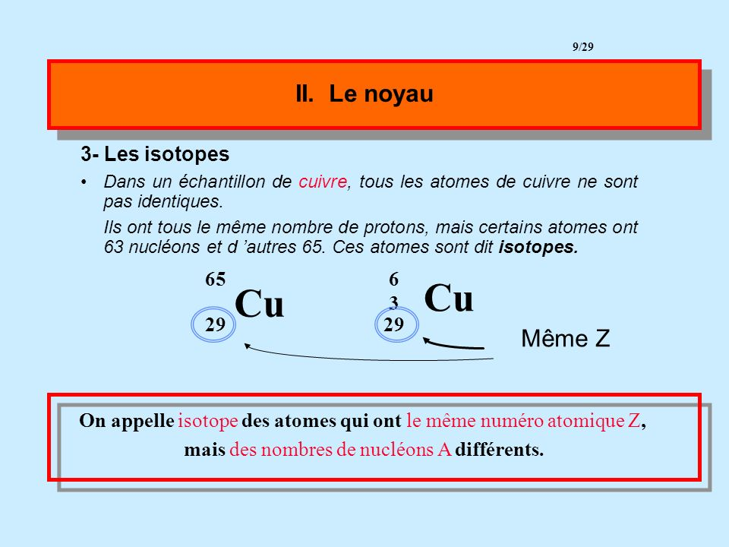
Le Cuivre
Isotopes
Des isotopes sont des atomes qui possèdent le même nombre de protons mais un nombre différent de neutrons
Le cuivre possède 29 isotopes connus, leur nombre de masse allant de 52 à 80.
Le nombre de masse d’un atome est le nombre de nucléons qu’il contient. Il s’agit donc de la somme du nombre de protons et du nombre de protons qui constituent le noyau de l’atome
Ses deux isotopes les plus stables sont le cuivre 63 et le cuivre 65, ceux que l'on trouve dans la nature.

Slide 17
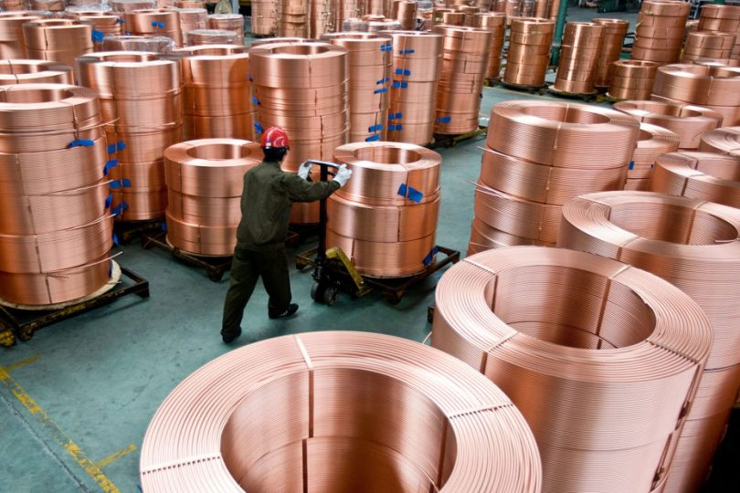
Le Cuivre
La production de cuivre
Environ 40 % du cuivre provient de cuivre recyclé.
Le reste est produit à partir des extractions ayant eu lieu dans les mines de cuivre.
On compte à plus de 18 millions le nombre de tonnes de cuivre produites par an.
A la cadence d'extraction actuelle, on considère que les ressources de la Terre suffiraient à poursuivre son exploitation pendant 5 millions d'années.

Slide 18
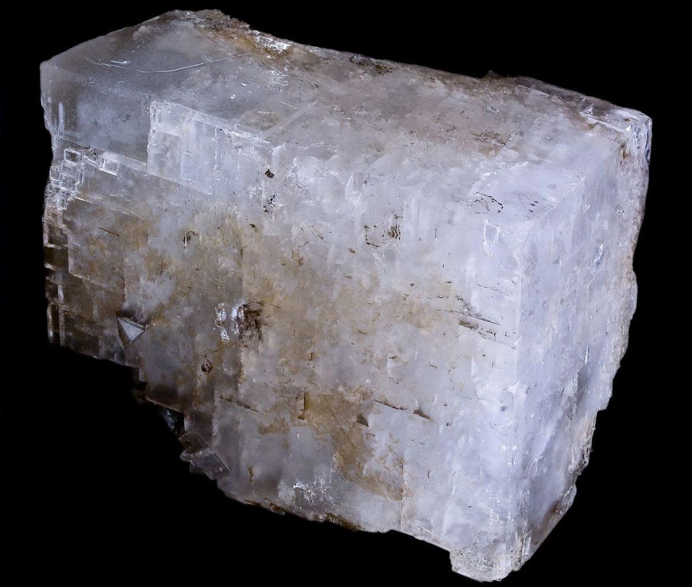
Le Magnésium
Carte d'identité du Magnésium
Le Magnésium est un élément chimique métallique, de symbole atomique Mg et de numéro atomique Z = 12.
Sa structure électronique est donc la suivante : (K)²(L)⁸(M)² soit 12 électrons répartis dans les différentes couches.
Dans le tableau périodique, il est situé sur la troisième période et dans la deuxième colonne : il appartient à la famille des alcalino-terreux.

Slide 19
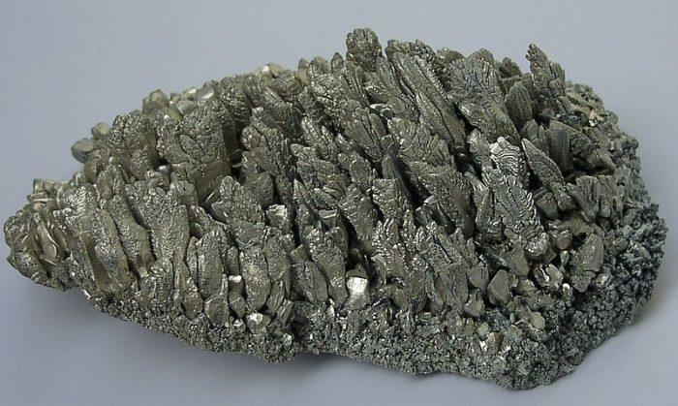
Le Magnésium
Le Mg sous forme de corps simple est un solide métallique appartenant à la famille des alcalino-terreux.
Le Magnésium a une électronégativité égale à 1,31 (à noter que l'élément le plus électronégatif est le Fluor, avec une électronégativité égale à 3,98. A contrario, l'élément le moins électronégatif est le Francium, avec une électronégativité égale à 0,7).
Enfin, il a une masse molaire égale à 24,3 g/mol.

Slide 20
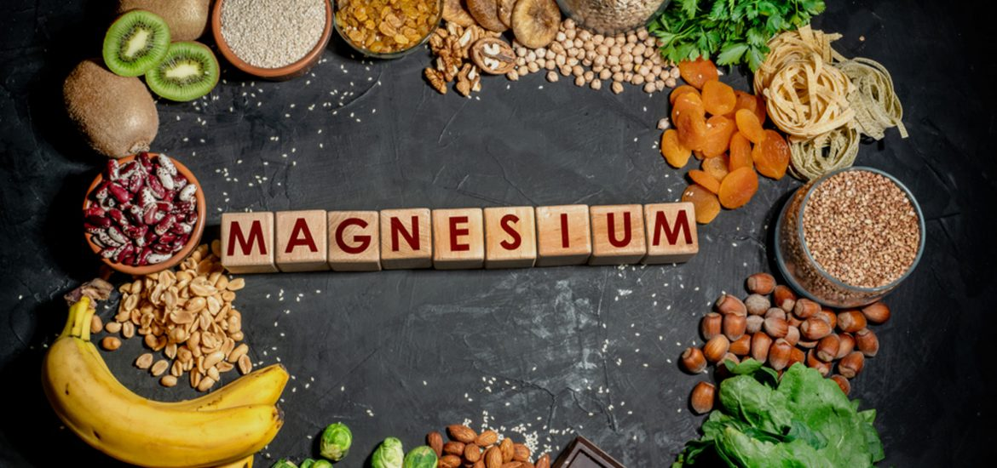
Le Magnésium
Symbole atomique: Mg
Numéro atomique: Z= 12
Principal isotope: A= 24
Structure électronique:(K)²(L)⁸(M)²
Couche externe: M
Répartition des électrons externes: deux électrons non appariés
Nombre de liaisons formées dans une molécule: 2

Slide 21
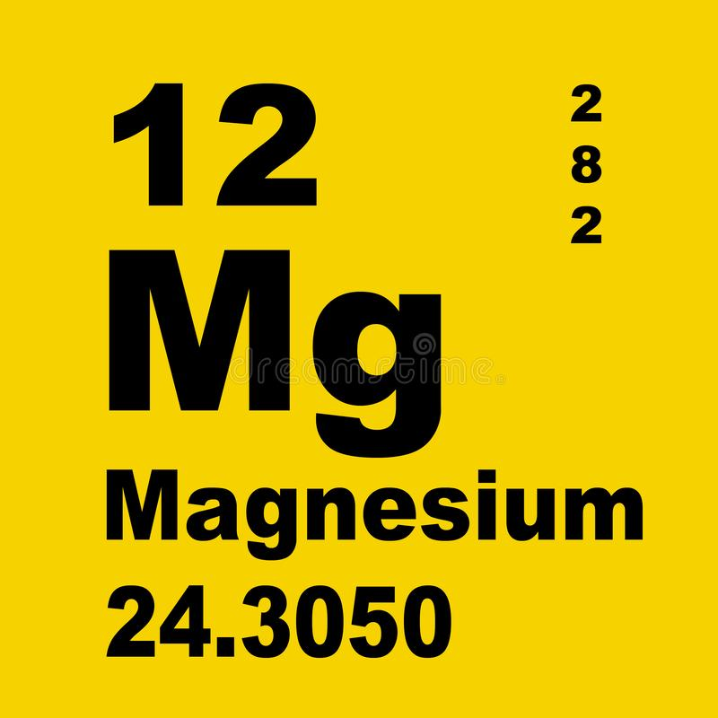
Le Magnésium
Configuration électronique: 1s²2s²2p⁶3s²
Période: 3
Groupe: 2
Famille: métaux alcalino-terreux
Electronégativité: 1,31
Masse molaire atomique: 24,3 g/mol

Slide 22
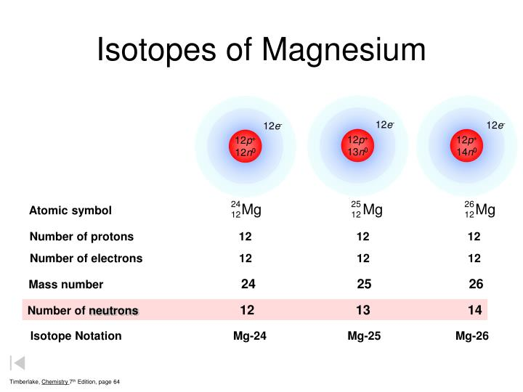
Le Magnésium
Les principaux isotopes du Magnésium
Le Magnésium possède 22 isotopes connus.
Isotopes du Magnésium présents dans la nature
Parmi les 22 isotopes du Magnésium, trois d'entre eux sont stables et présents dans la nature :
l'isotope de nombre de masse A = 24, celui-ci étant le plus abondant, présent à 79% par rapport aux deux autres
l'isotope de nombre de masse A = 25, représentant 10% du Magnésium naturellement présent
l'isotope de nombre de masse A = 26, représentant également 11% du Magnésium présent dans la nature

Slide 23



Le Magnésium
 | Z = 12 + A = 24 | Z = 12 + A = 25 | Z = 12 + A = 26
Symbole du noyau
Composition du noyau | 12 protons 12 neutrons | 12 protons 13 neutrons | 12 protons 14 neutrons
Proportion sur Terre | 78,99 % | 10 % | 11,01 %

Slide 24
Le Magnésium
Réactivité du Magnésium sous forme de corps simple
La réaction du Magnésium avec l'eau n'est possible qu'à chaud et elle produit alors de l'oxyde de Magnésium (MgO) et du Dihydrogène (H₂) suivant l'équation de réaction chimique suivante :
Mg + H₂O -> MgO + H₂
Le Magnésium peut également réagir avec le Dioxygène (O₂) de l'air pour donner de l'Oxyde de magnésium (MgO) :
soit à froid : l'Oxyde de magnésium constitue alors une couche qui ternit le métal et le protège d'une oxydation en profondeur soit à chaud : lors d'une combustion
L'équation de la réaction de transformation chimique est alors la suivante :
2Mg + O₂-> MgO

Slide 25
Le Magnésium
Réactivité du Magnésium sous forme de corps simple
La combustion du magnésium dans l'air inclus également une réaction avec le diazote qui conduit à la formation de nitrure de magnésium suivant la réaction de transformation chimique suivante :
3Mg + N₂ -> Mg₃N₂
Enfin, le Magnésium peut aussi réagir avec certains dihalogènes comme par exemple le Brome ou encore le Chlore pour former des halogénures de magnésium, suivant les réactions de transformation chimique suivantes :
2Mg + Cl₂ -> 2MgCl
2Mg + Br₂ -> 2MgBr

Slide 26
Le Magnésium
Corps composés à base Magnésium
La Chlorophylle est une molécule qui fait intervenir un ion Magnésium Mg2+
Le Magnésium est présent dans une très grande variétés de minéraux, dont les principaux sont la
magnésite (MgCO₃), la dolomite (CaMg(CO₃)₂), la brucite (Mg(OH)₂), la carnallite (KMgCl_{3.}6H₂O) et le talc (Mg₃Si₄O₁₀(OH)₂).

Slide 27
Le Magnésium
Corps composés à base Magnésium
Le stéarate de magnésium (Mg(C₁₈H₃₅O₂)₂) fait partie des excipients que l'on retrouve souvent dans les médicaments se présentant sous forme de comprimé.
Enfin, la chlorophylle, molécule qui assure la photosynthèse chez les plantes et leur donne leur coloration verte, fait intervenir un ion magnésium (la formulation exacte serait d'indiquer qu'elle forme un complexe avec ce dernier)

Slide 28
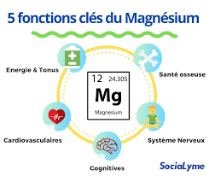
Le Magnésium
Le rôle biologique du Magnésium
Le Magnésium joue un rôle essentiel dans le bon fonctionnement du corps humain.
La liste peut être très longue, mais on peut tout de même citer son intervention dans :
la formation des os, des dents
la fixation du Calcium
la lutte contre le stress
la transmission de l'influx nerveux
Il est donc important d'apporter aux corps les quantités indispensables en Magnésium afin de ne pas avoir des carences.

Slide 29
Le Magnésium
Les applications du Magnésium
De part son abondance naturelle, le Magnésium intervient dans de nombreuses applications.
Le Magnésium est beaucoup utilisé dans des applications où la réduction du poids est un objectif. En effet, sa légèreté fait de lui un métal de choix, car il est trois fois moins dense que l'Aluminium. Les applications sont donc nombreuses dans le domaine de l'aéronautique ou de l'automobile.

Slide 30



